Slide 1

22 、滴水穿石的启示
学校：晓东小学
班级：五年级（4）班
上课教师:姬春艳

Slide 2
原来在这块石头的上方，有水滴接连不断地从岩缝中滴落下来，而且总是滴落在同一个地方。几百年过去了，几千年、几万年过去了······水滴锲而不舍，日雕月琢，终于滴穿了石块，成为今天太极洞内的一大奇观。

Slide 3
水滴的力量是微不足道的，可是它目标专一、持之以恒，所以能把石块滴穿。如果我们也能像水滴那样，还有什么事情做不成呢？

Slide 4
你看，古今中外所有成就
事业的人，在前进的道路上，
不都是靠着这种“滴水穿石”的
精神，才“滴穿”一块块“顽
石”，最终取得成功的吗？

Slide 5
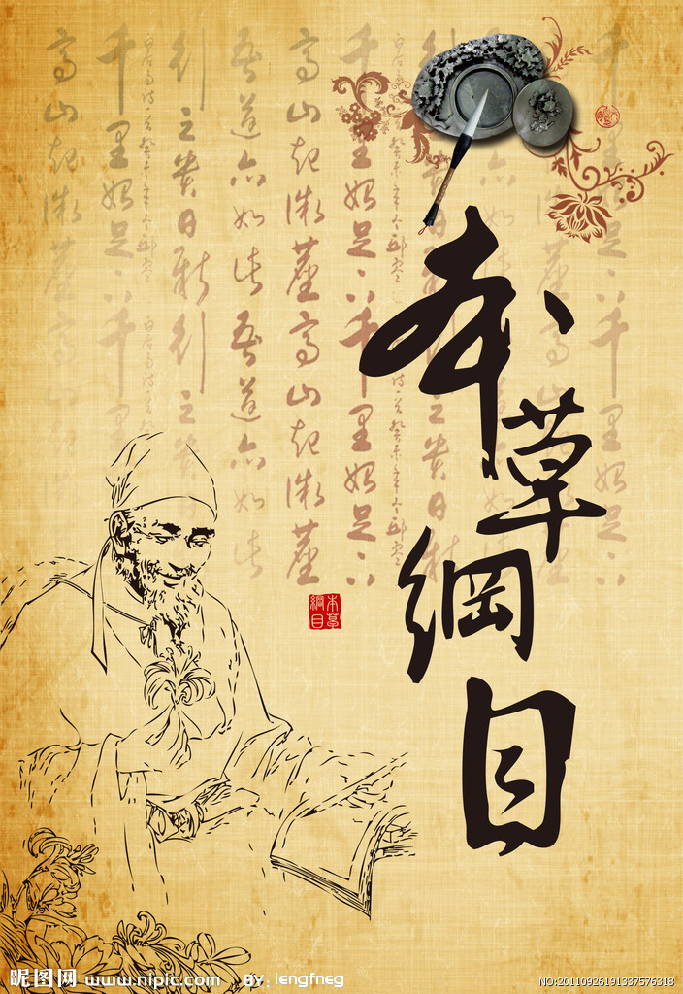
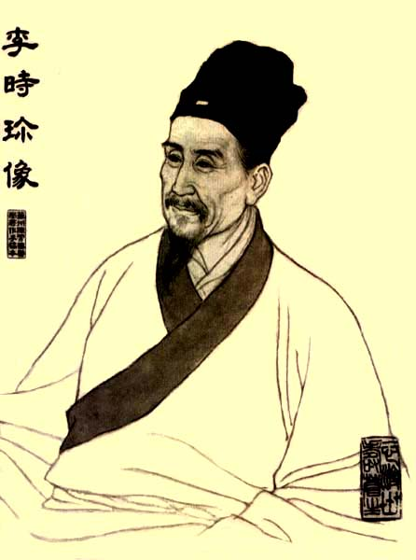

Slide 6
如果我们能像李时珍那样目标专一，持之以恒，就一定能够实现我们美好的理想。

Slide 7
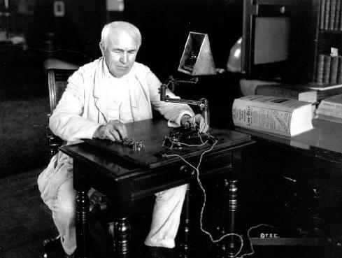
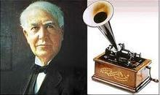

Slide 8
我们只有像爱迪生那样目标专一，持之以恒，才能够实现我们美好的理想。

Slide 9
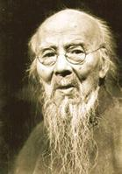
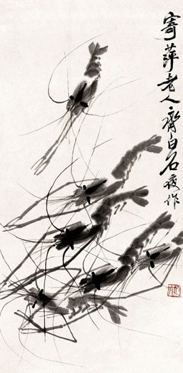

Slide 10
如果我们能像齐白石那样目标专一，持之以恒，就一定能够实现我们美好的理想。

Slide 11
你看，古今中外所有成就
事业的人，在前进的道路上，
不都是靠着这种“滴水穿石”的
精神，才“滴穿”一块块“顽
石”，最终取得成功的吗？

Slide 12
古今中外所有成就事业的人，在前进的道路上，都是靠着____、____的精神，才_____各种_____，最终取得成功的。

Slide 13
雨水滴不穿石头，那又是为什么呢？
因为雨水没有专一的目标，也不能持之以恒。

Slide 14
“滴水穿石”给予我们的启示：
目标专一而不三心二意，持之
以恒而不半途而废，就一定能
够实现我们美好的理想。
目标专一
三心二意
持之
以恒
半途而废

Slide 15
练习拓展：
那么，为了提醒和勉励自己，请同学们在空白的书签上写一句自勉的话。

Slide 16
课外作业:
学了这篇课文你有什么感想，写一篇不少于200字的读后感。

